Slide 1
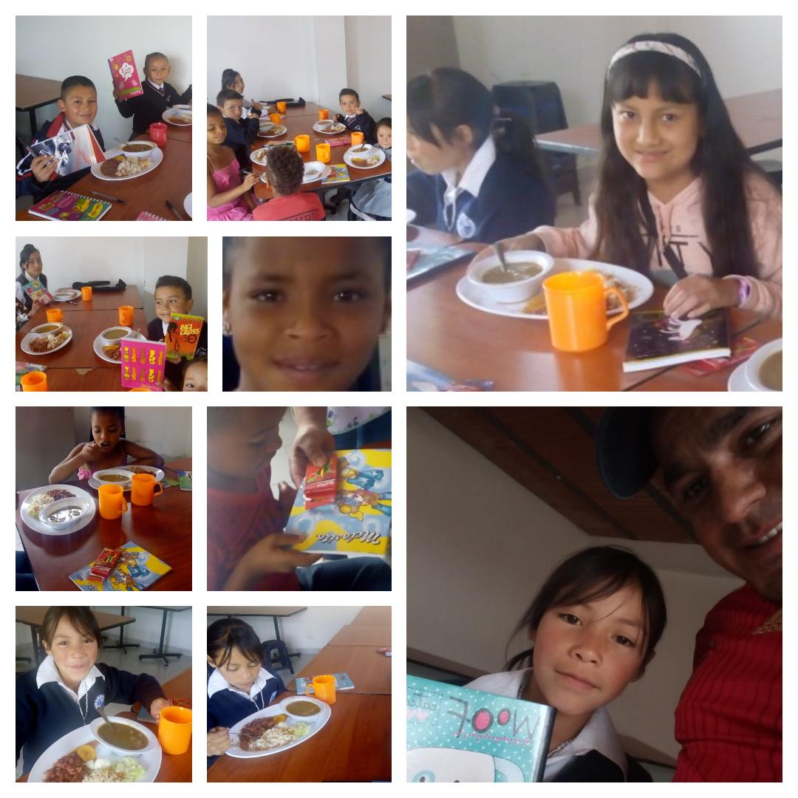
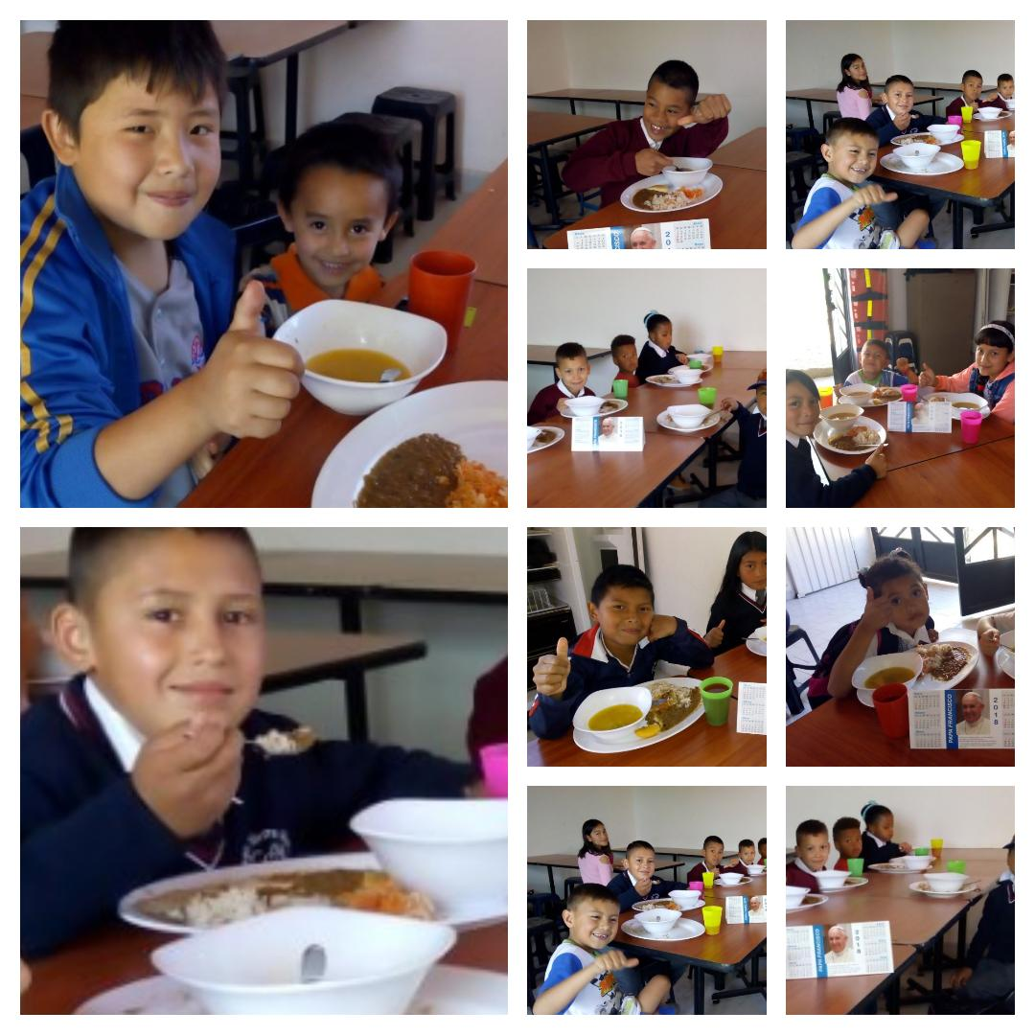
GESTIÓN 2018
Parroquia Santa María
de Caná
Ciudad Bolívar – Bogotá- Colombia

Slide 2

Proyecto Alimentart

Slide 3
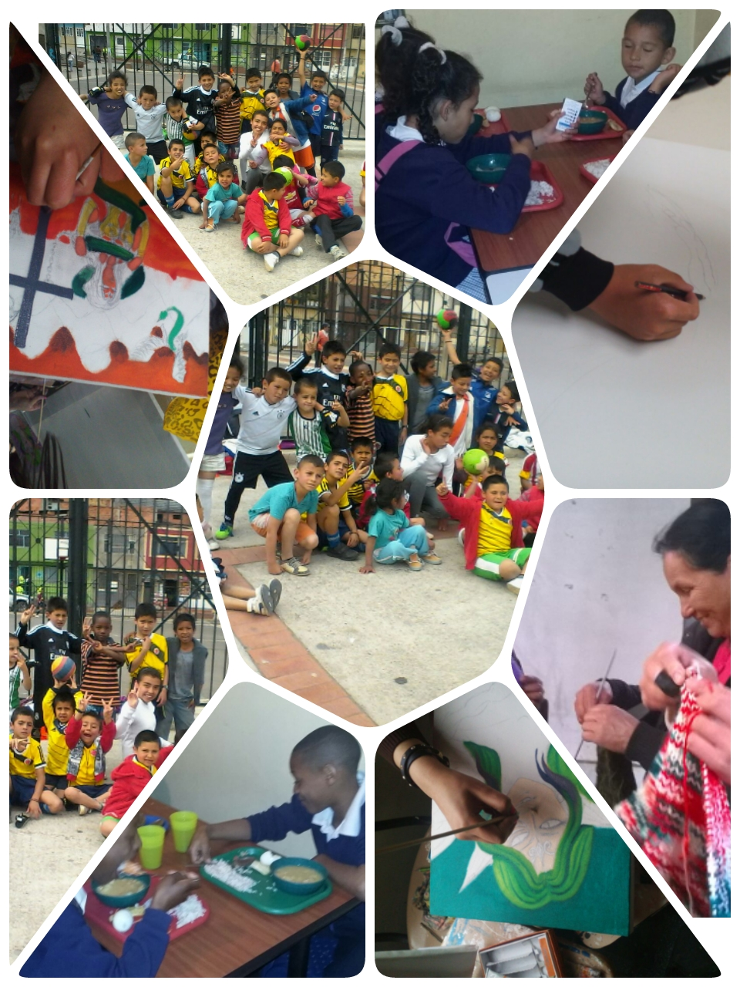
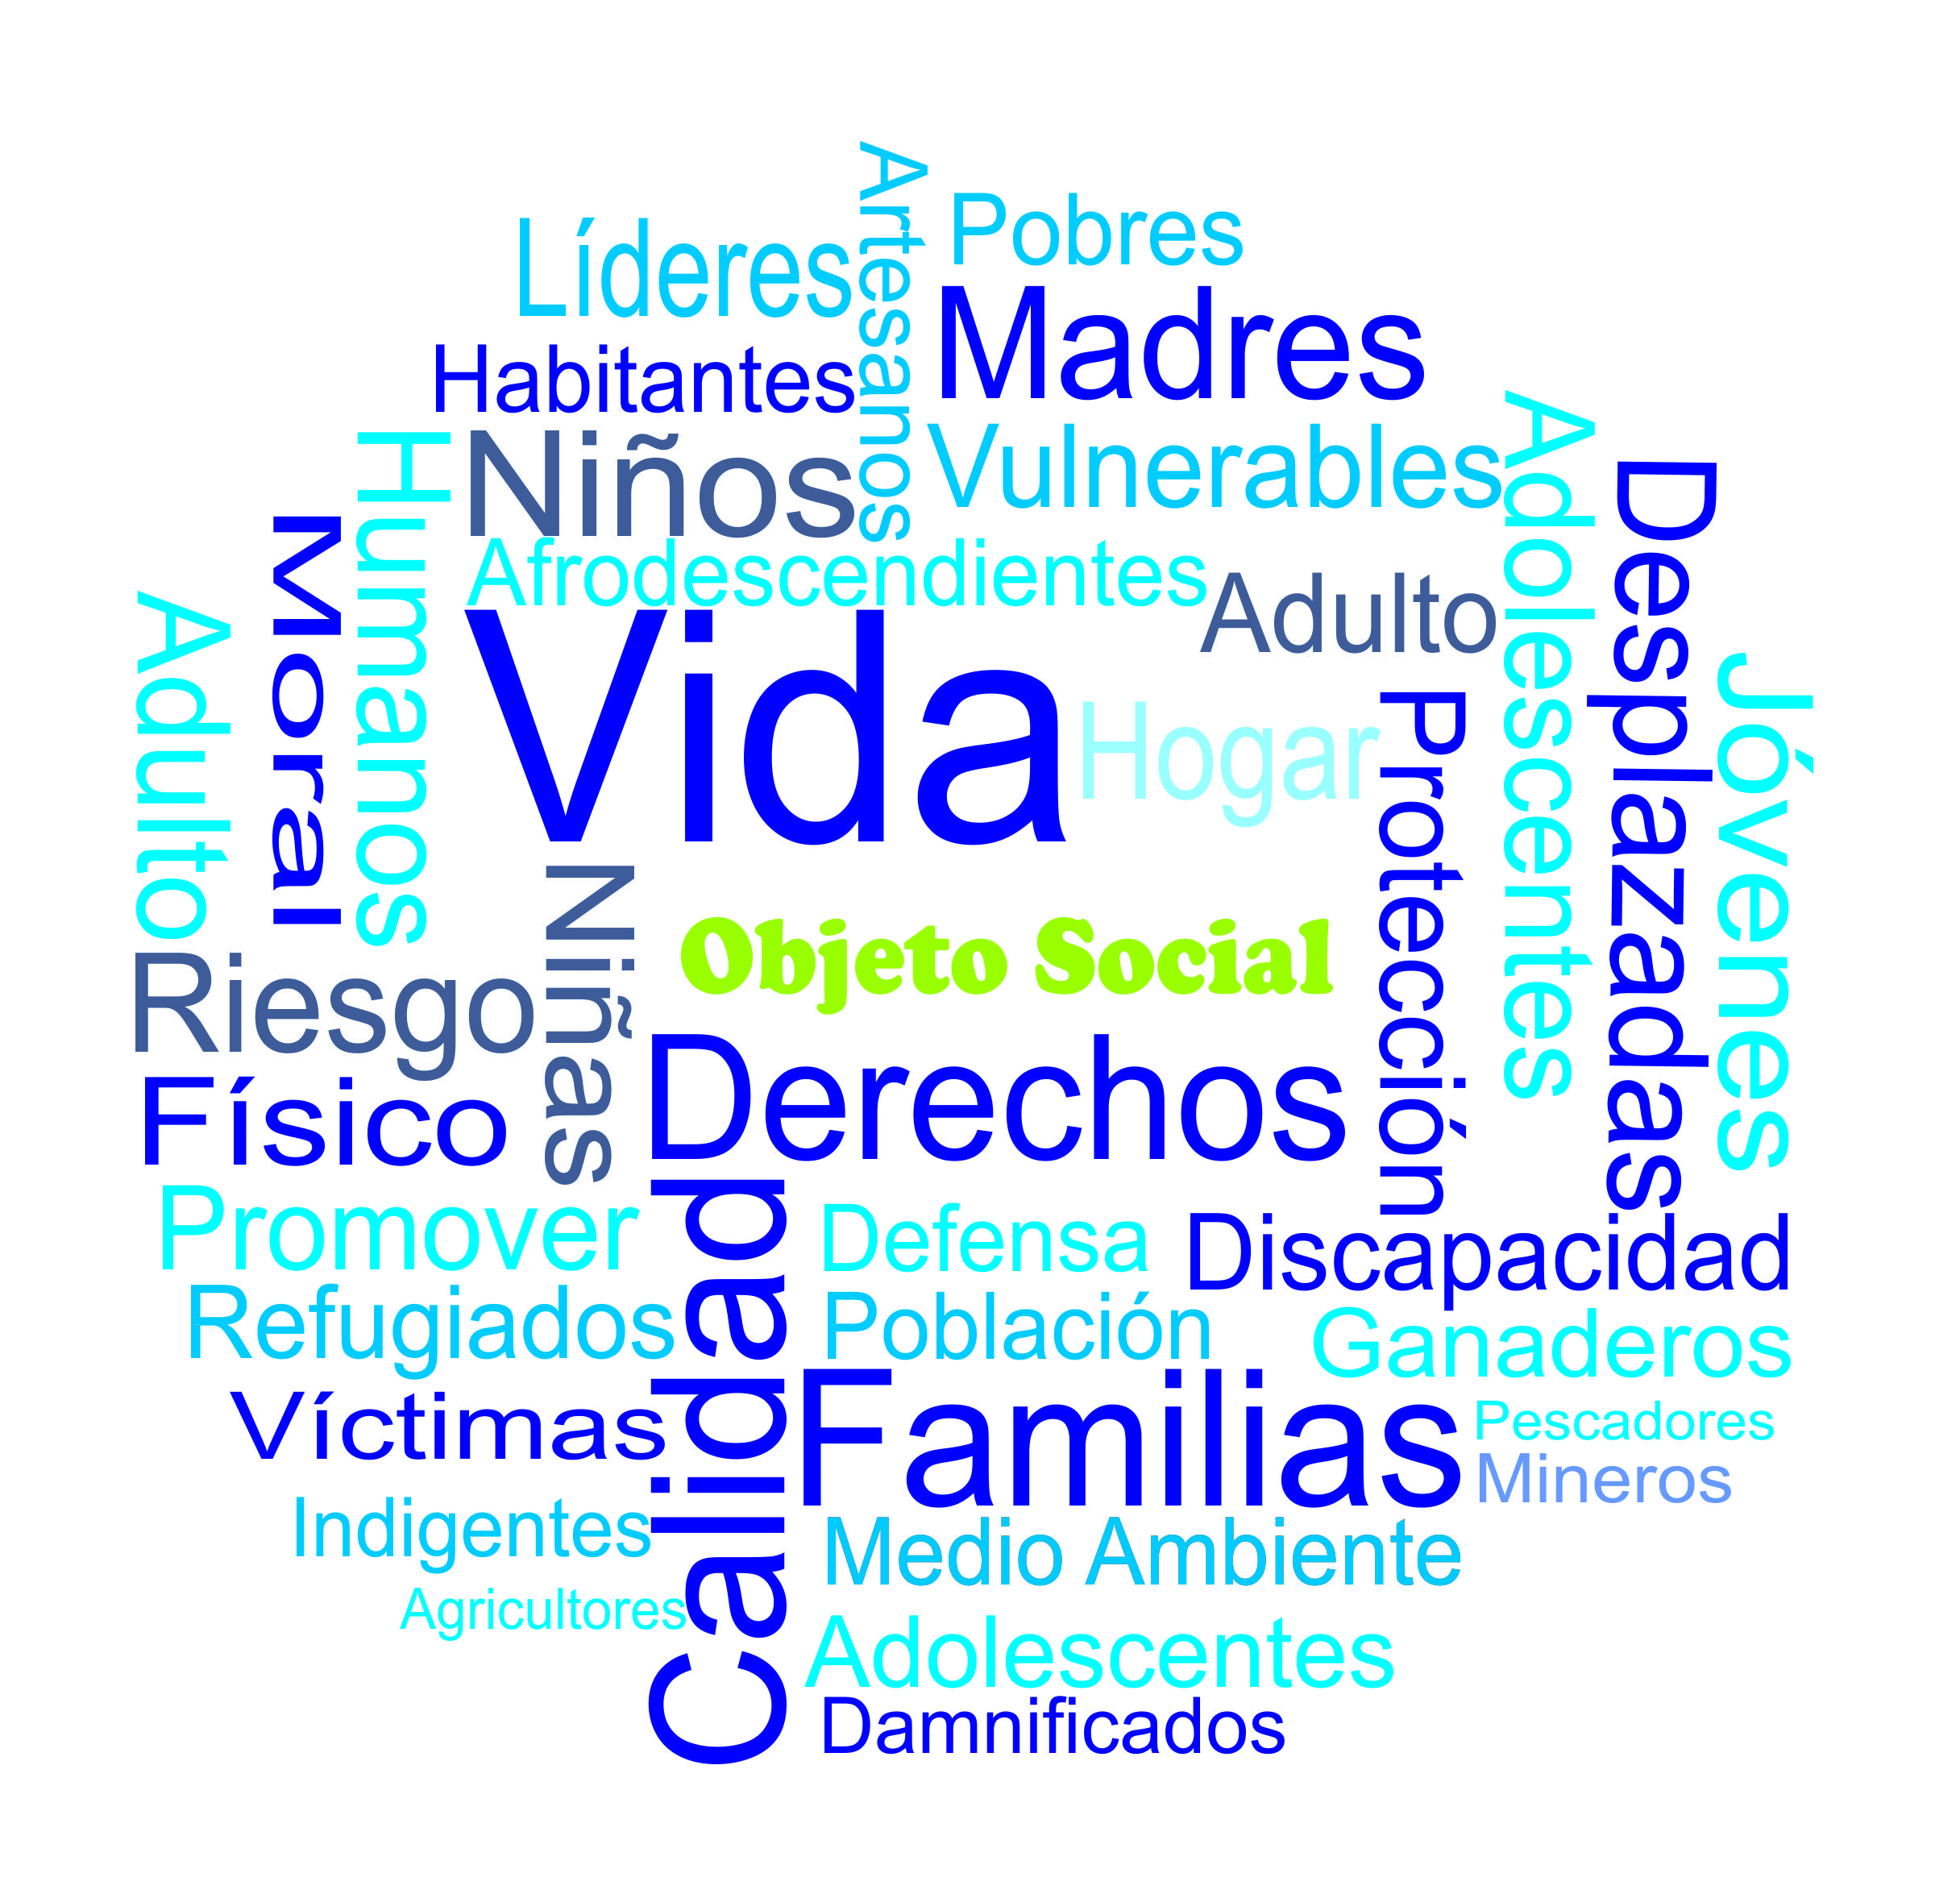
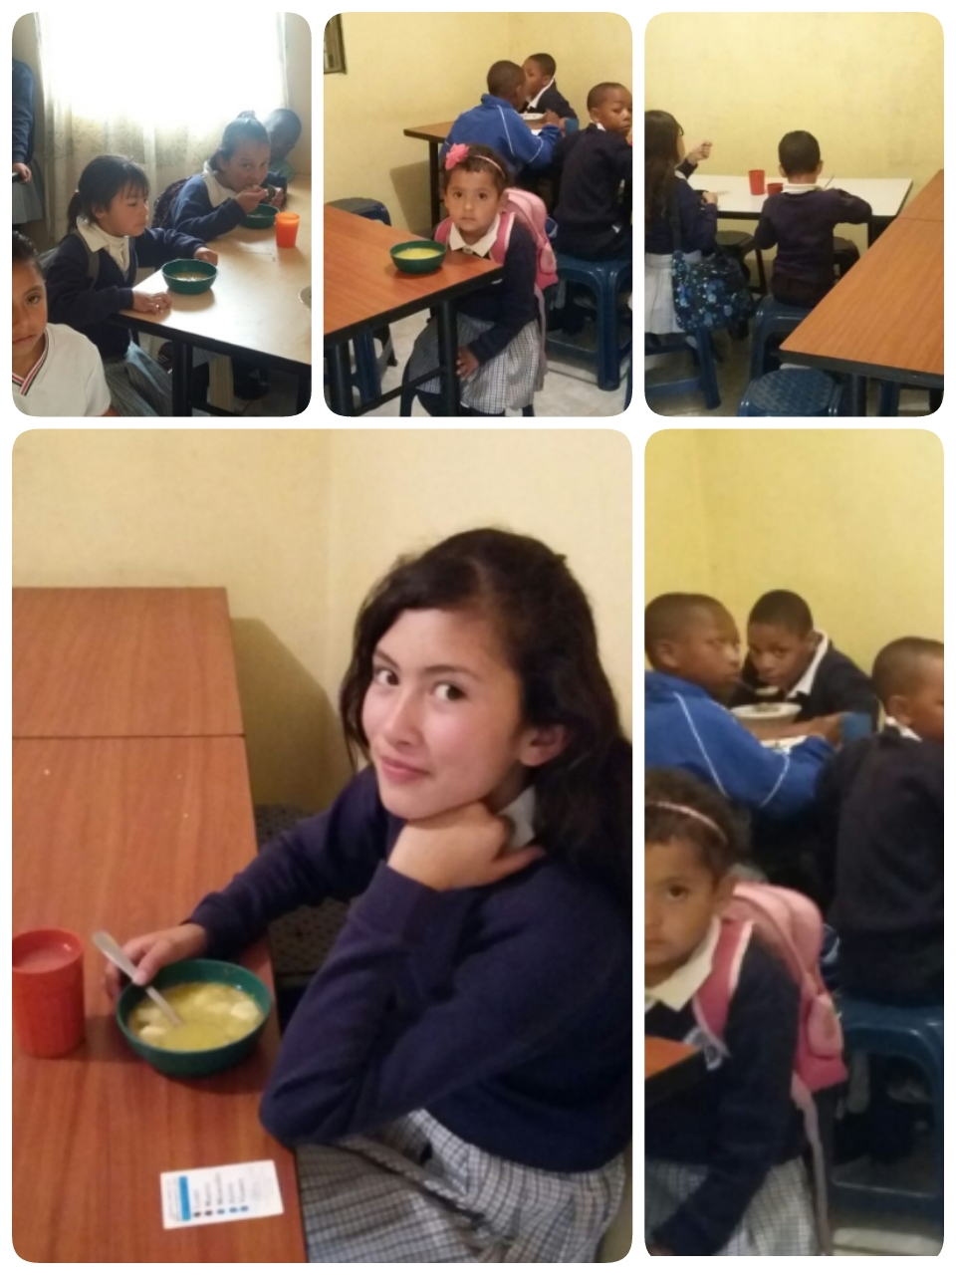
Objeto Social del Comedor Alimentart

Slide 4
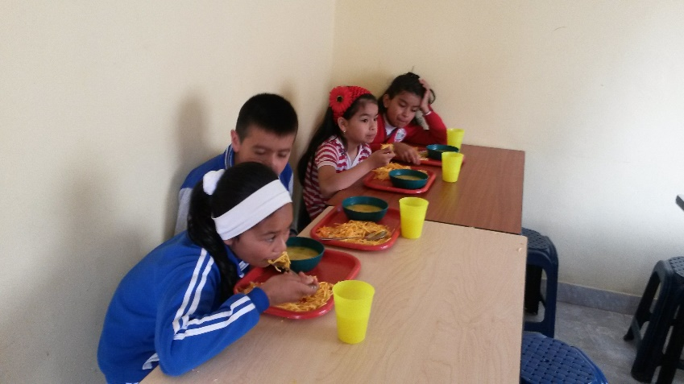
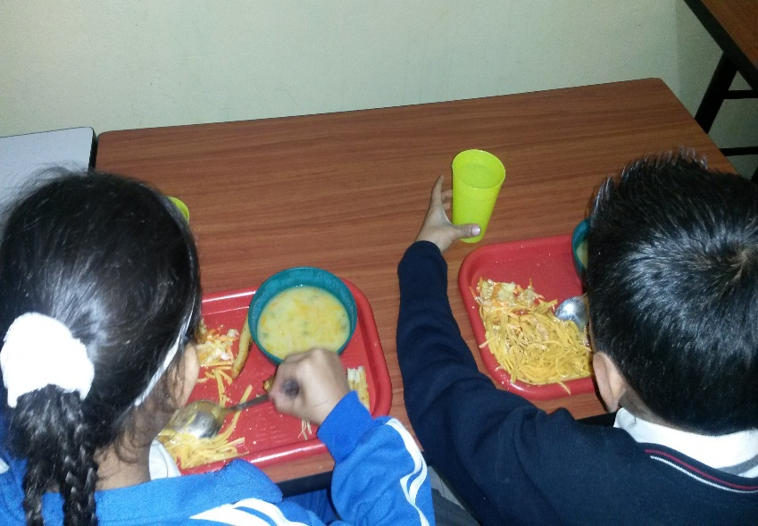
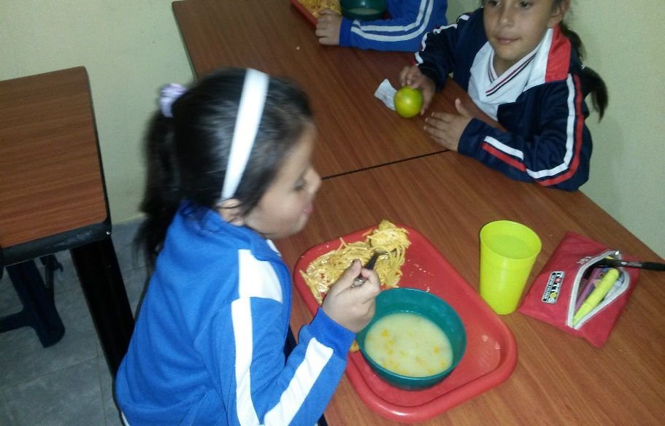
Ubicación del Proyecto
El proyecto está ubicado en Ciudad Bolívar, en el Barrio Caracolí. Este sector tiene una serie de realidades que no son ajenas o diferentes a las vividas en muchos barrios, Allí podremos encontrar situaciones de violencia al interior de las familias como es el maltrato, y Al exterior como son los robos, el micro trafico, las pandillas, las fronteras invisibles, Robos, asesinatos entre otras realidades.
Directamente la realidad de los niños, niñas y adolescentes que participan De nuestro proyecto: violencia familiar, escases de recursos económicos, Abandono en el día por parte de los padres ya que salen a trabajar, Familias con problemas de droga, alcoholismo, delincuencia por parte de los hermanos mayores, en algunos casos el papá se encuentra en prisión Por algún crimen, hay afrodescendientes, desplazados, algunas madres Gestantes y Lactantes entre otras características.

Slide 5
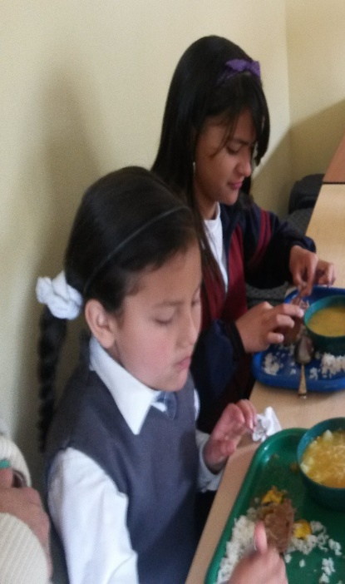
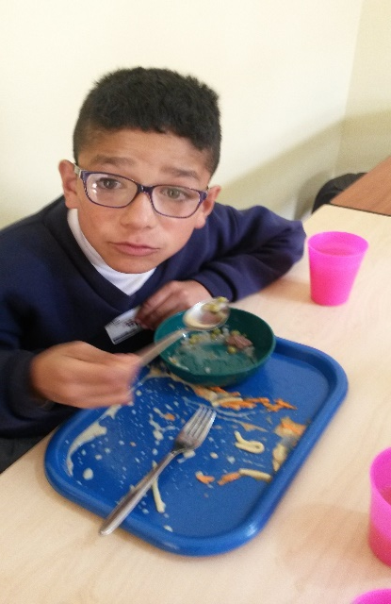
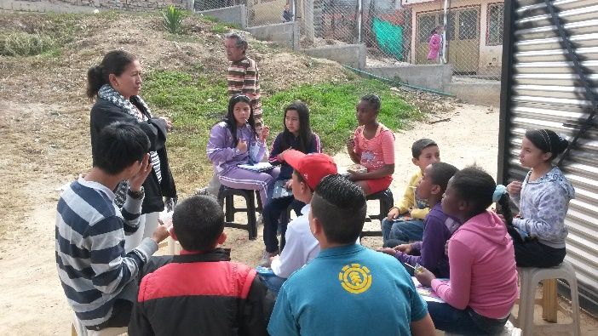
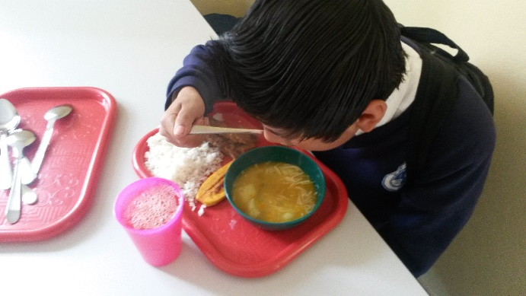
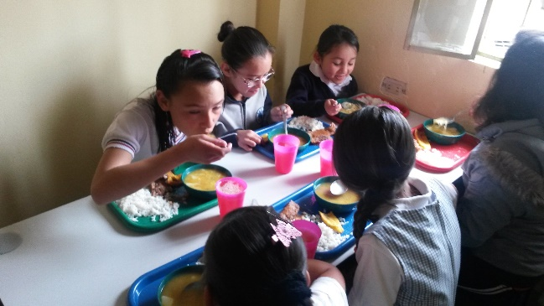
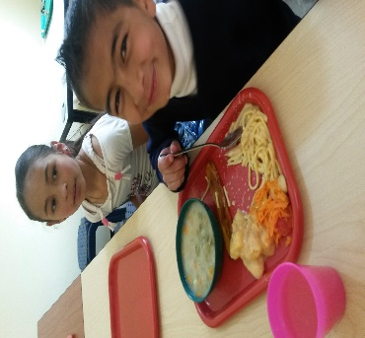
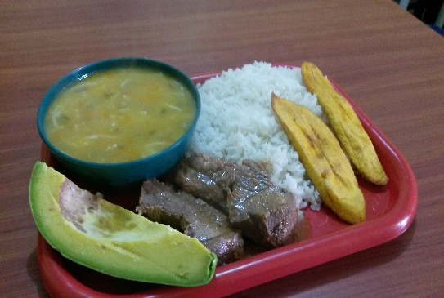
Descripción del Proyecto
Tiene como propósito contribuir en el mejoramiento de la calidad de vida y nutrición, de nuestros niños, niñas y adolescentes por medio de alimentos saludables que resulten nutritivos, ricos en fibra, vitaminas, proteínas, carbohidratos y minerales; promoviendo la seguridad alimentaria y así mismo previniendo posibles enfermedades y un consumo inadecuado de alimentos que puedan resultar perjudiciales para su salud.
De igual forma, no se habla solamente de alimentar el cuerpo, sino, también la parte intelectual y humana: con los programas de refuerzo de clases, danzas, deporte, arte y escuela de padres de familia en la CASA MILAGRO.

Slide 6
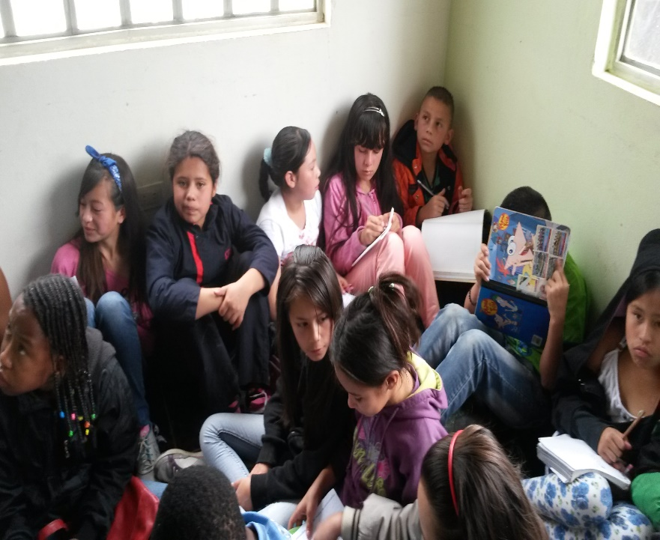
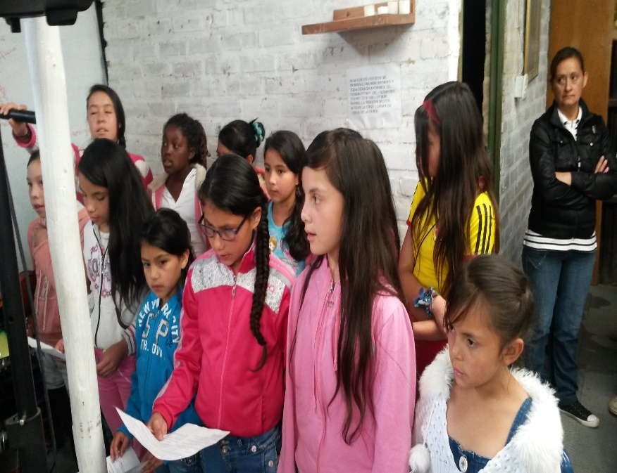
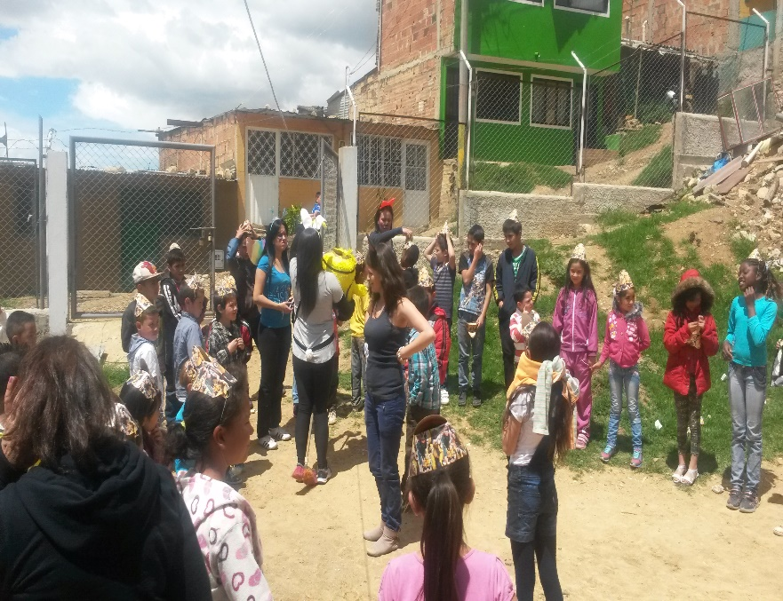
Objetivos del
proyecto:
*Fortalecer los requerimientos nutricionales de los grupos etarios: escolares, adolescentes de forma procesual.
*Ayudar en el mejoramiento de la calidad de vida de las familias beneficiadas.
*Contribuir en el fortalecimiento humano – espiritual de los beneficiados.
*Fortalecer la vida de los beneficiados con espacios sanos de convivencia y manejo del tiempo libre.

Slide 7
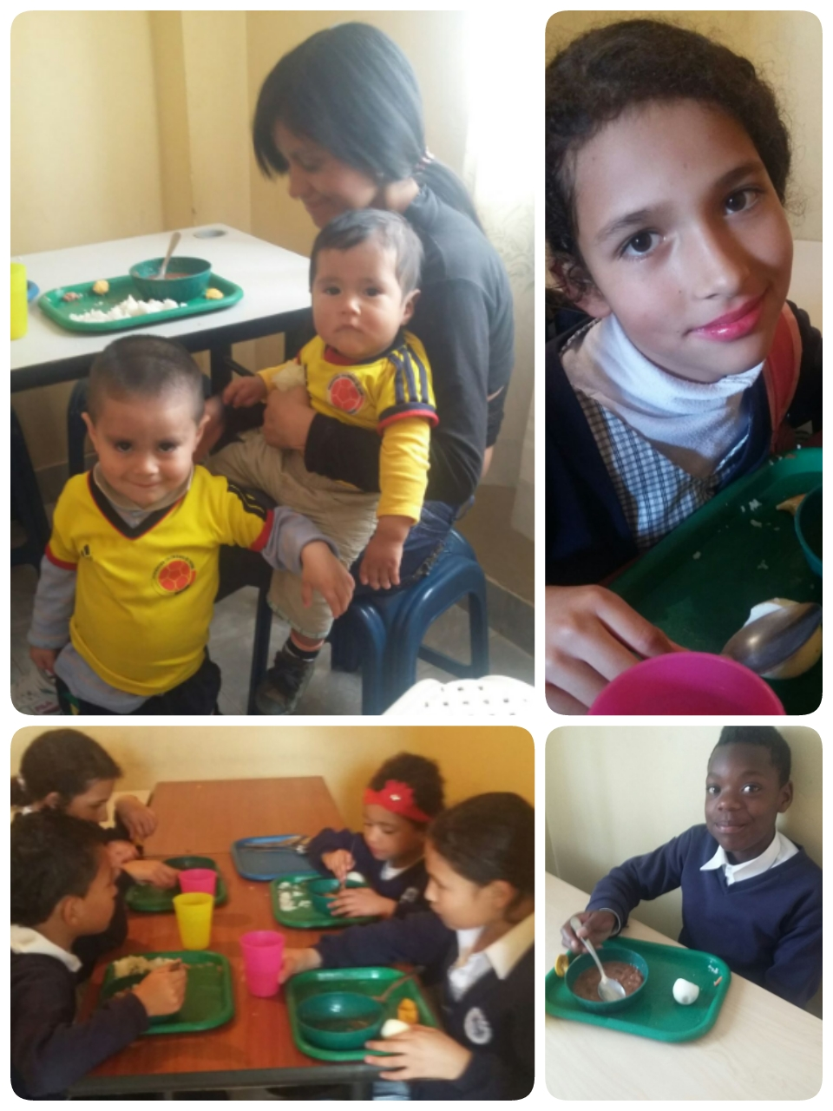
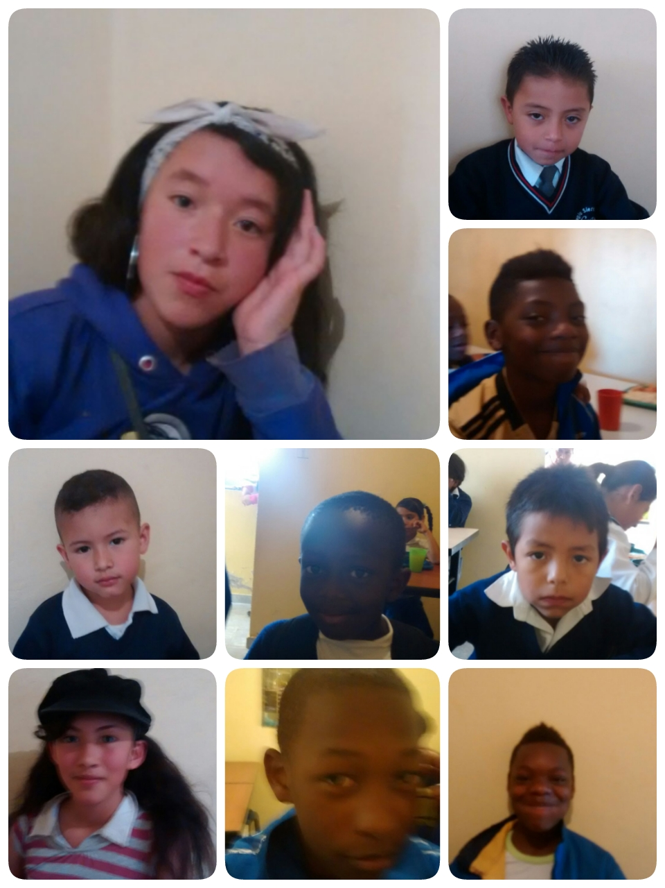
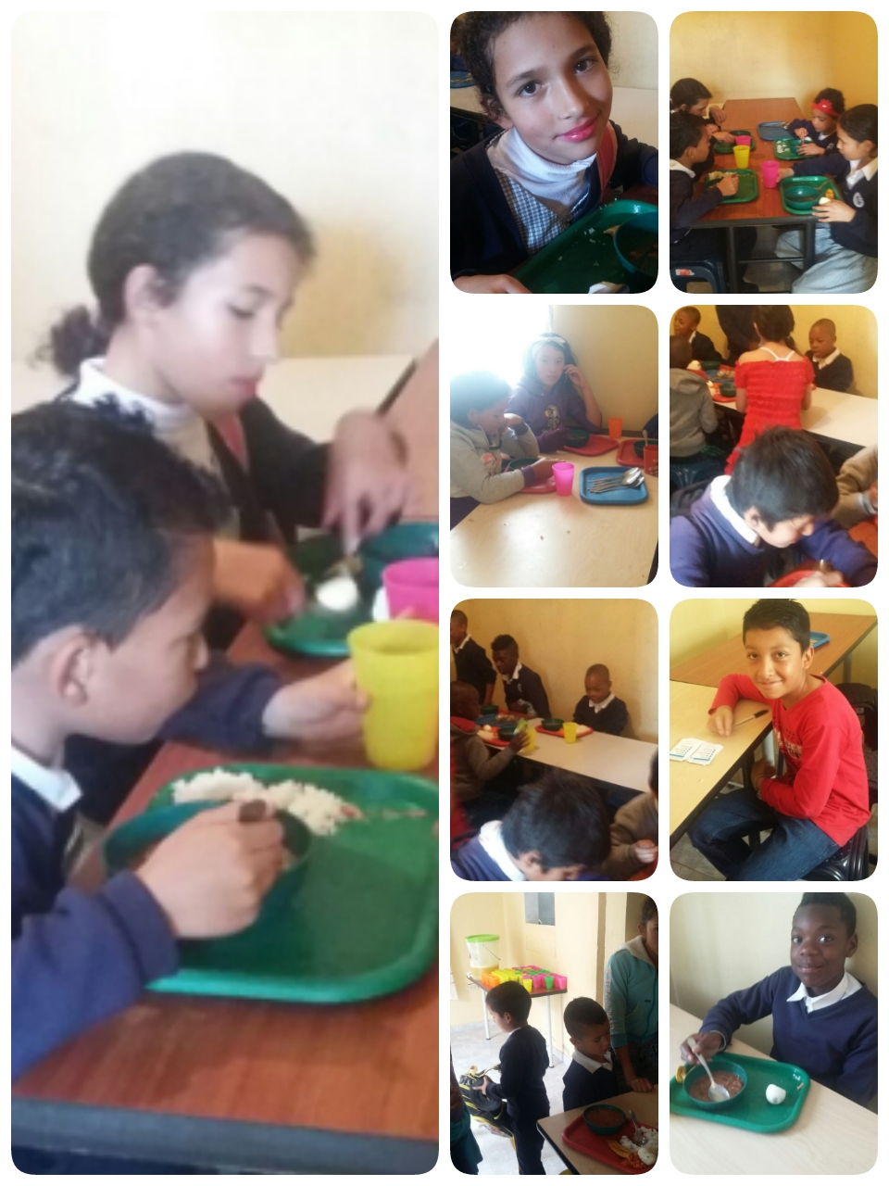
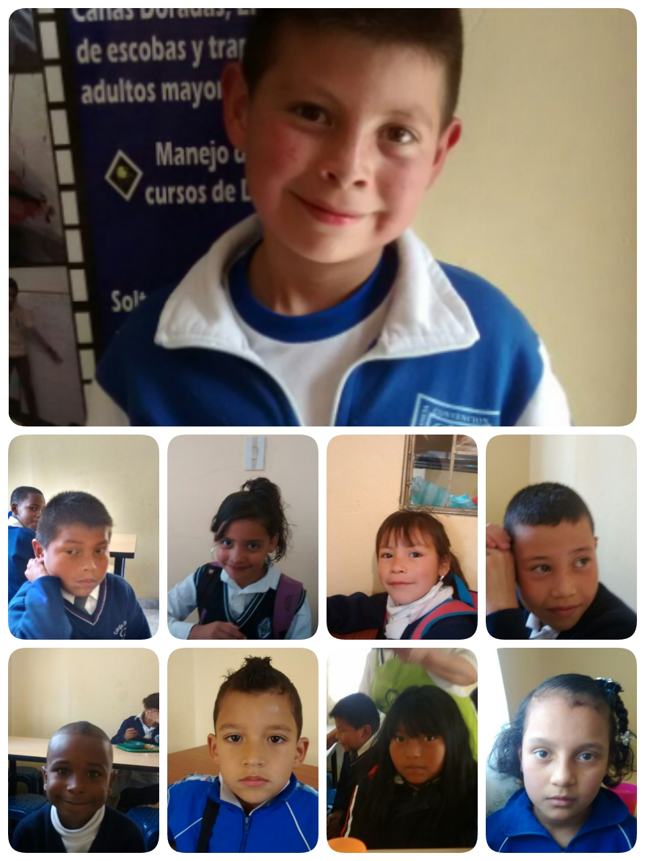
Actividad
Resultados
Mes de febrero
Se iniciaron las actividades del proyecto Alimentart con la apertura del comedor “La Taza”, orientado por la parroquia con la entrega de 120 almuerzos diarios de lunes a viernes.
Almuerzos entregados en este mes: 3600 almuerzos.

Slide 8
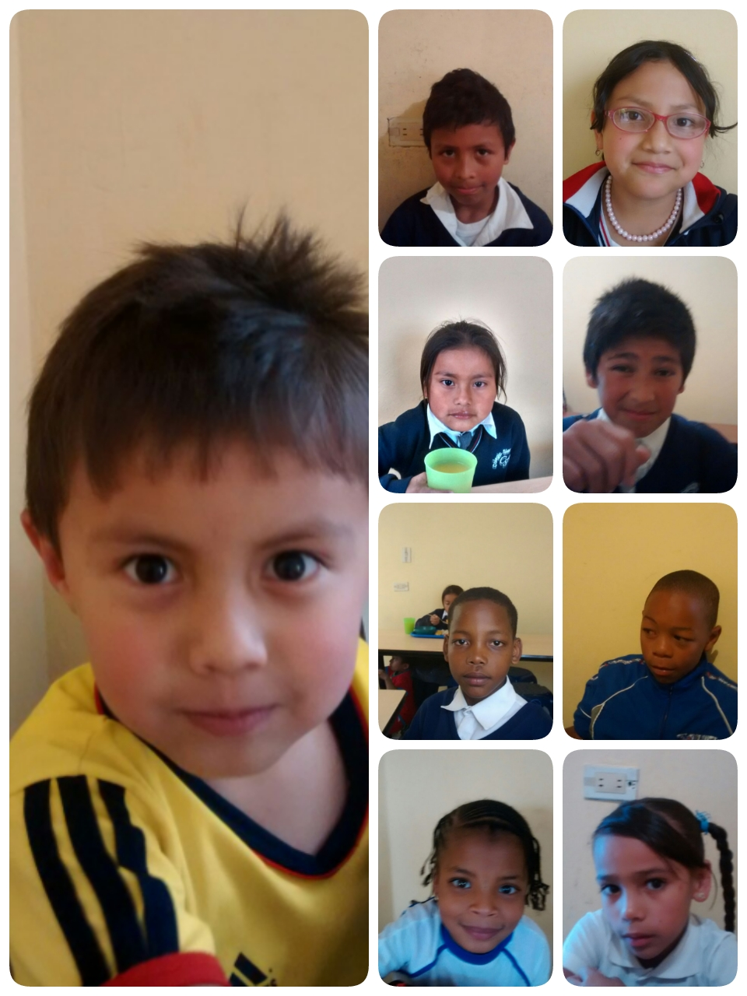
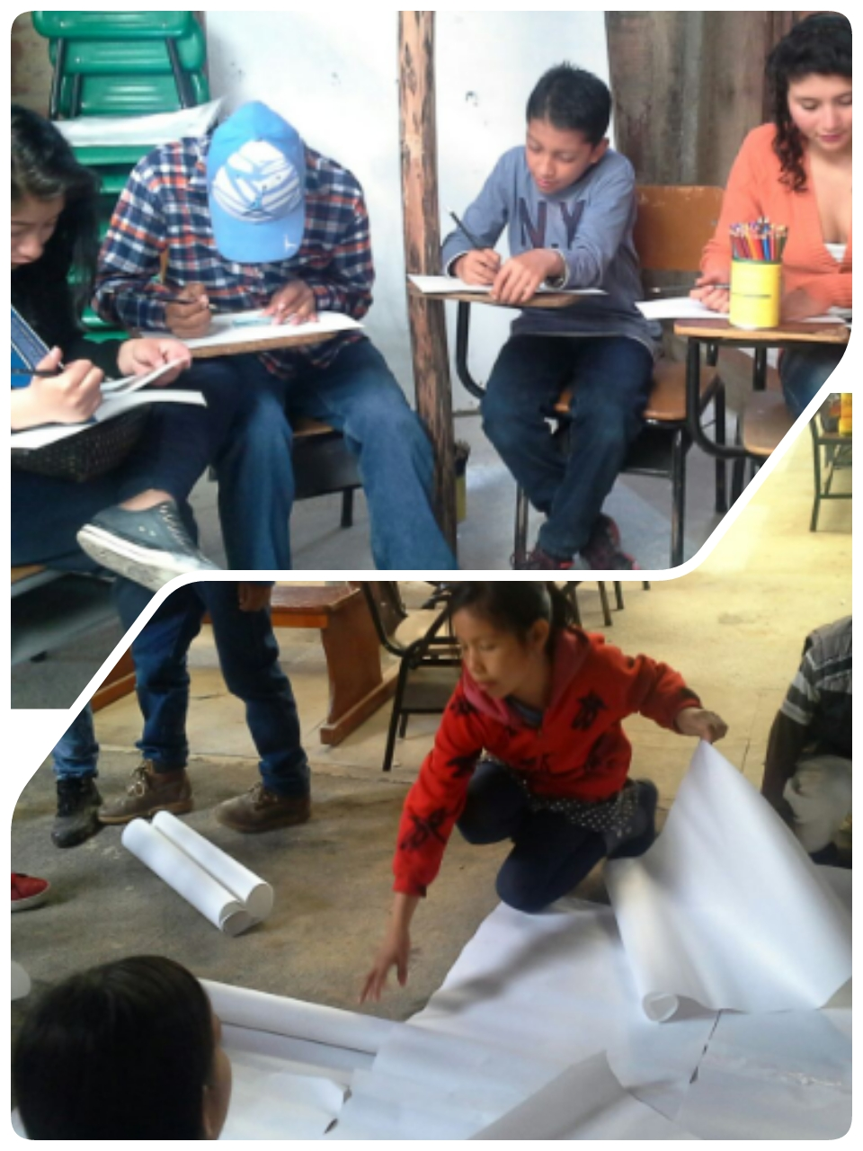
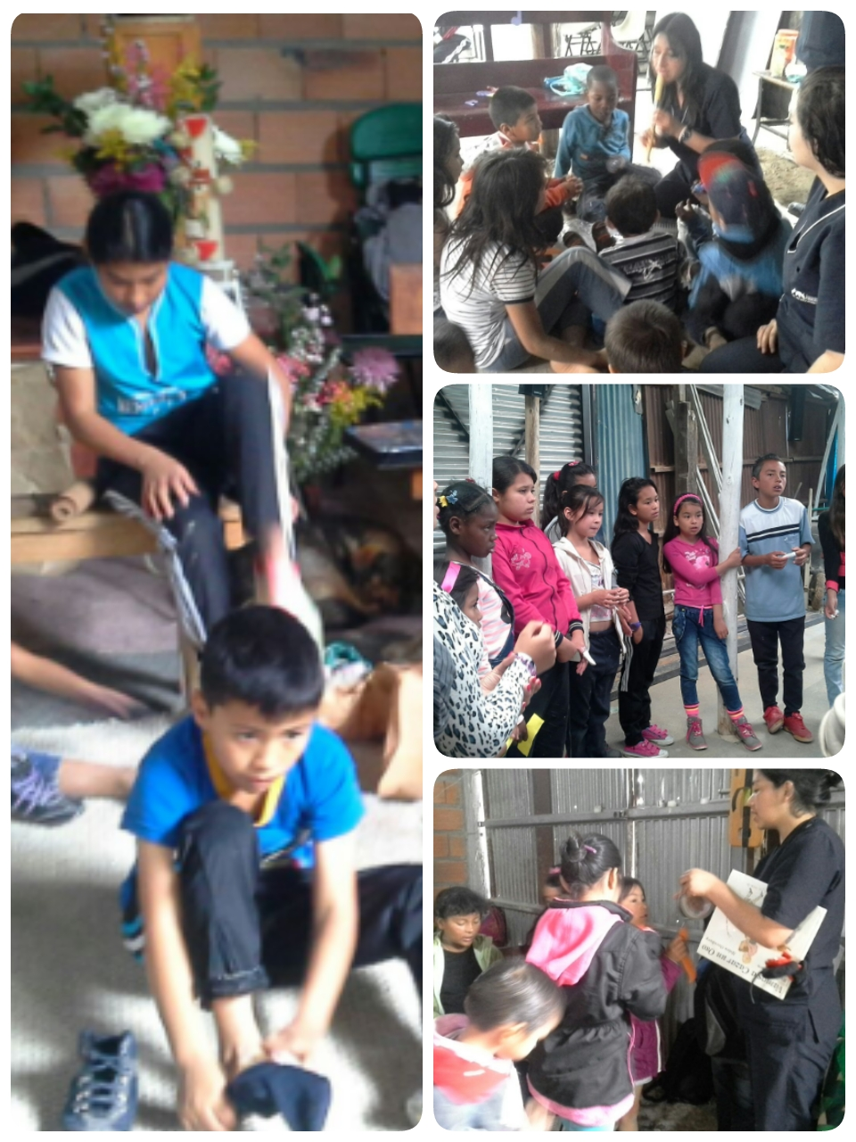
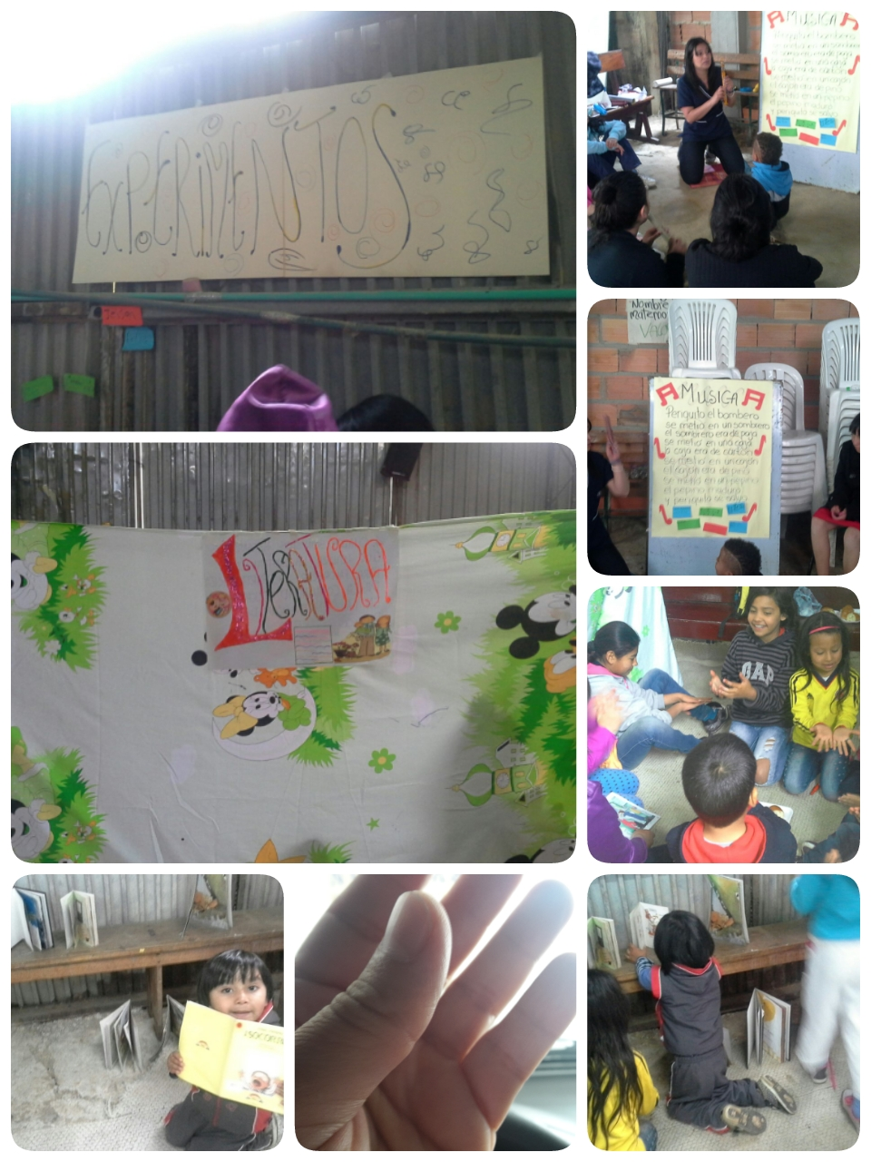
Actividad
Resultados
Mes de marzo
Se iniciaron las actividades:
Escuela de Pintura, con la participación de 60 adolescentes y 30 niños los días sábados de 8 a 4 p.m.
Almuerzos entregados en este mes: 2400 almuerzos.

Slide 9
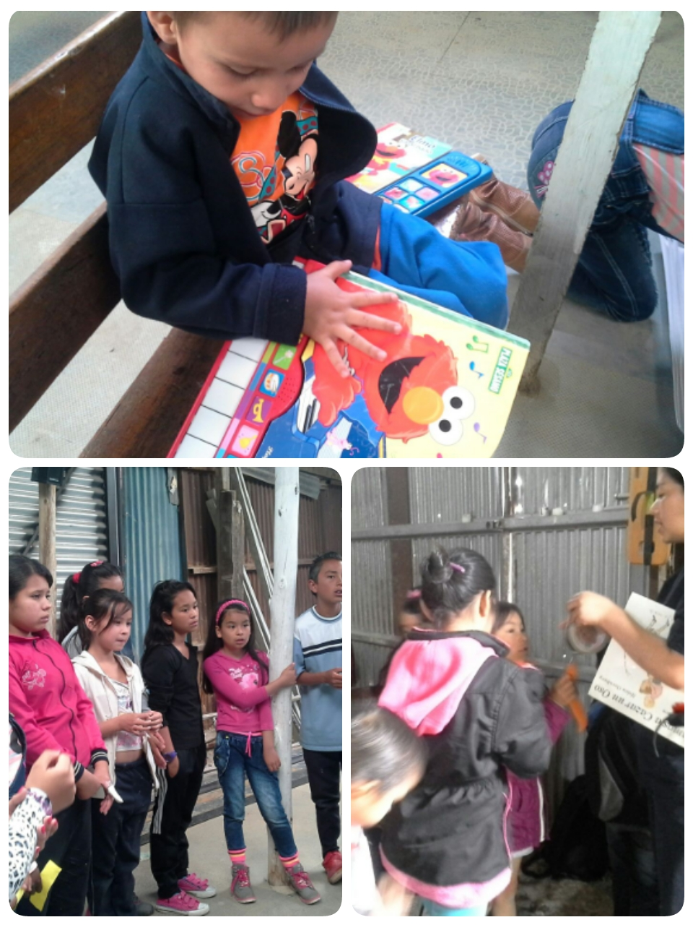
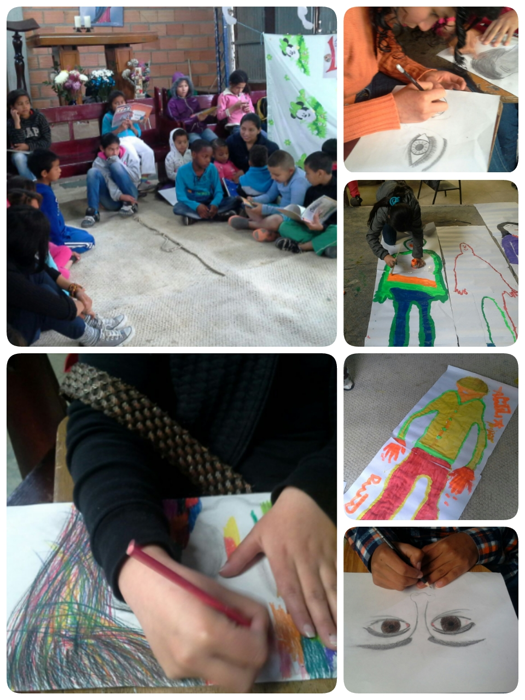
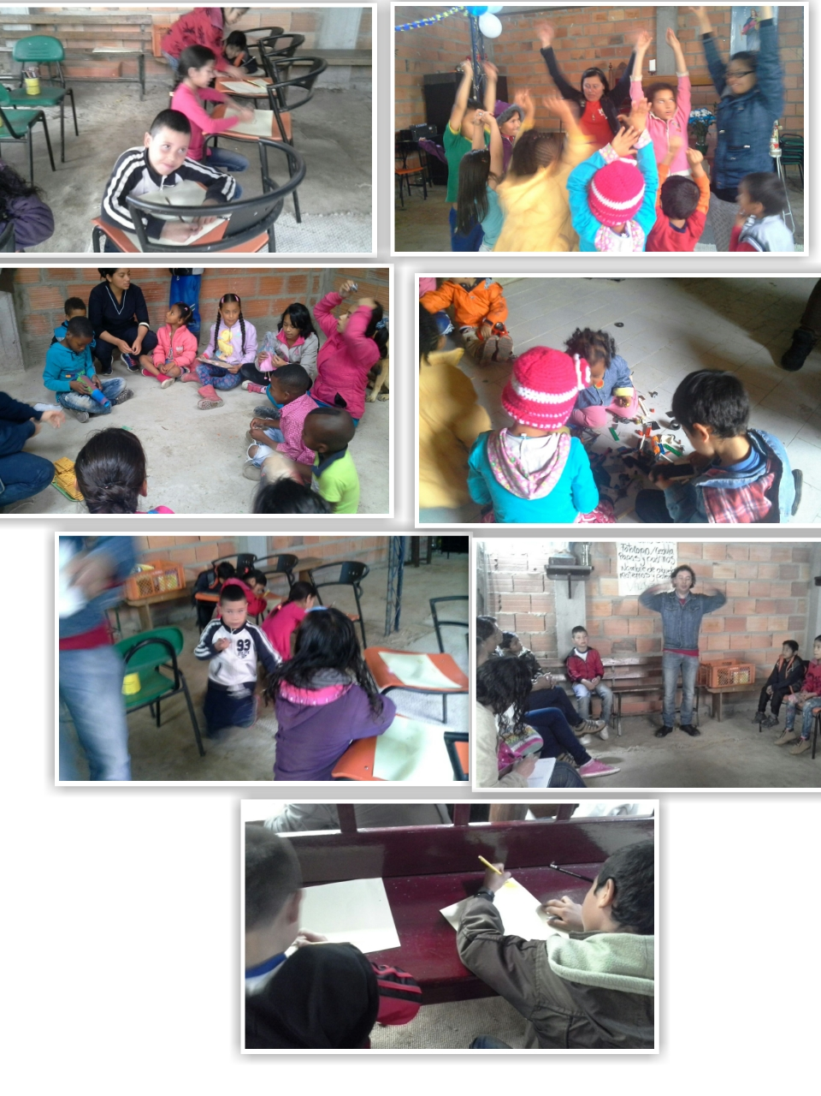
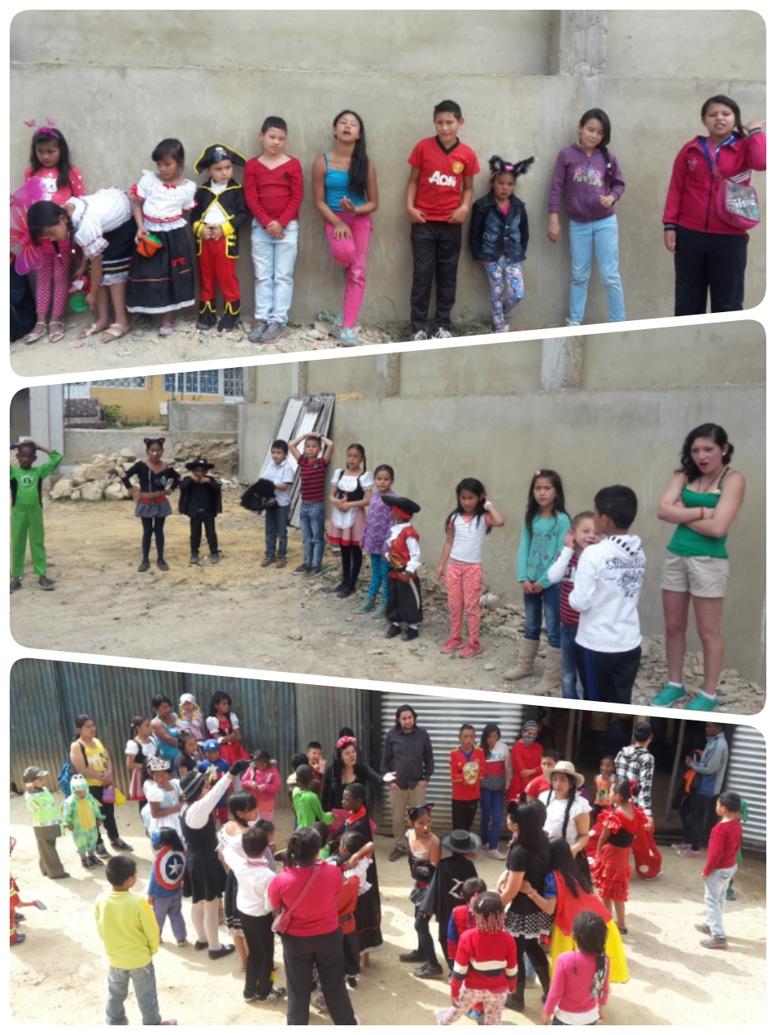
Actividad
Resultados
Mes de Abril, Mayo y Junio
Encuentros lúdicos los días sábados atendiendo a los niños y niñas que participan del comedor la Taza
Almuerzos entregados en esto dos meses: 7160 almuerzos.

Slide 10
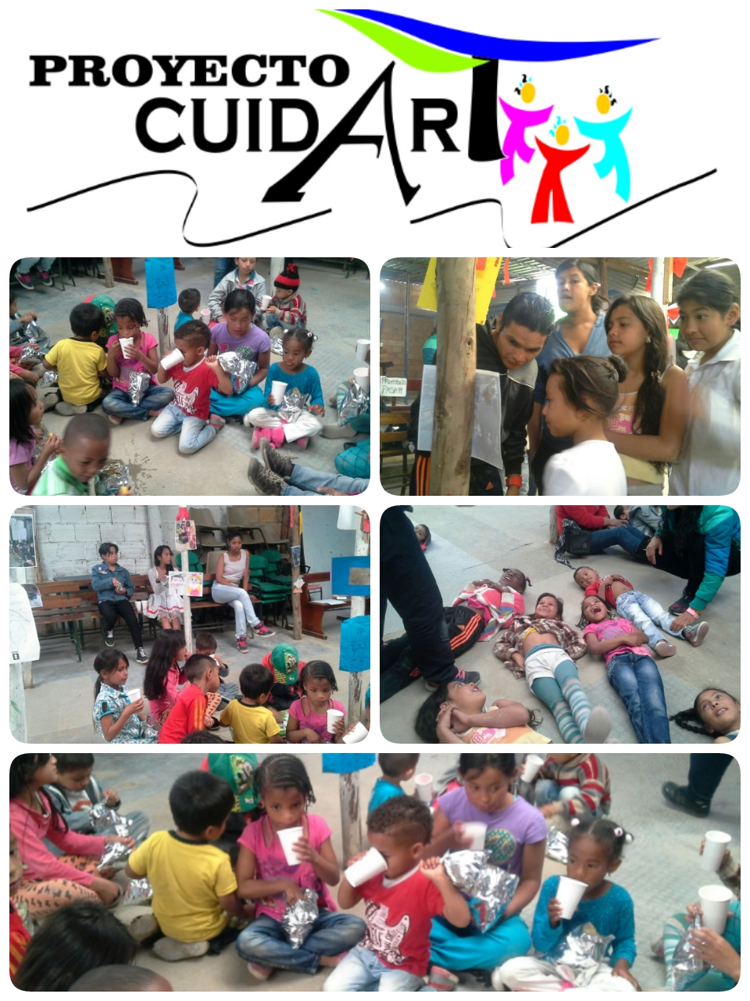

Actividad
Encuentros en estos dos meses con los niños pequeños y madres gestantes. Todos los sábados del mes de mayo y junio.
Almuerzos entregados en esto dos meses: 5400 almuerzos.
Mes de julio y agosto

Slide 11
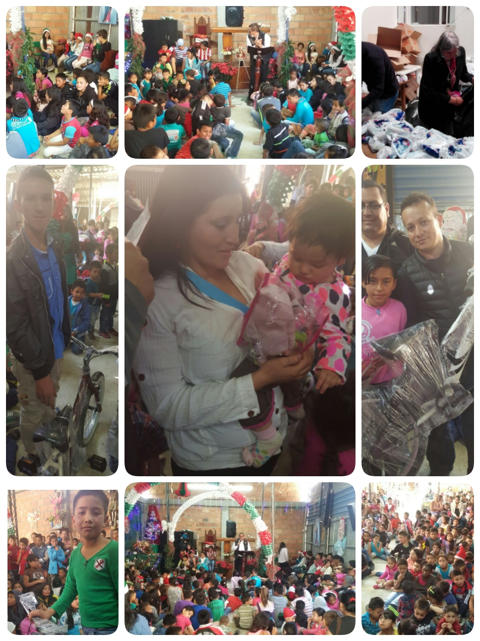
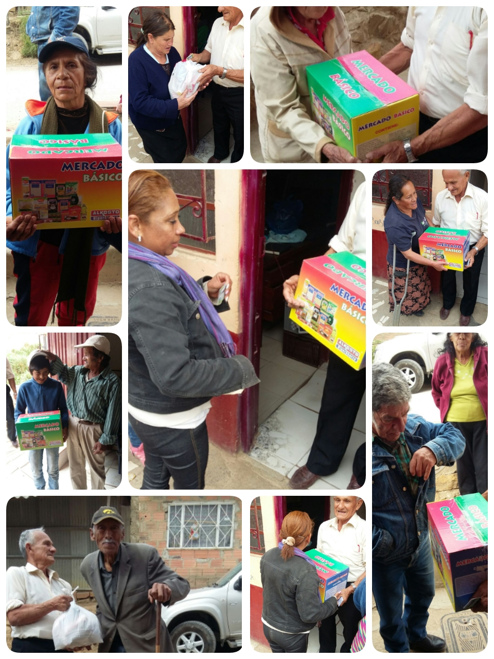
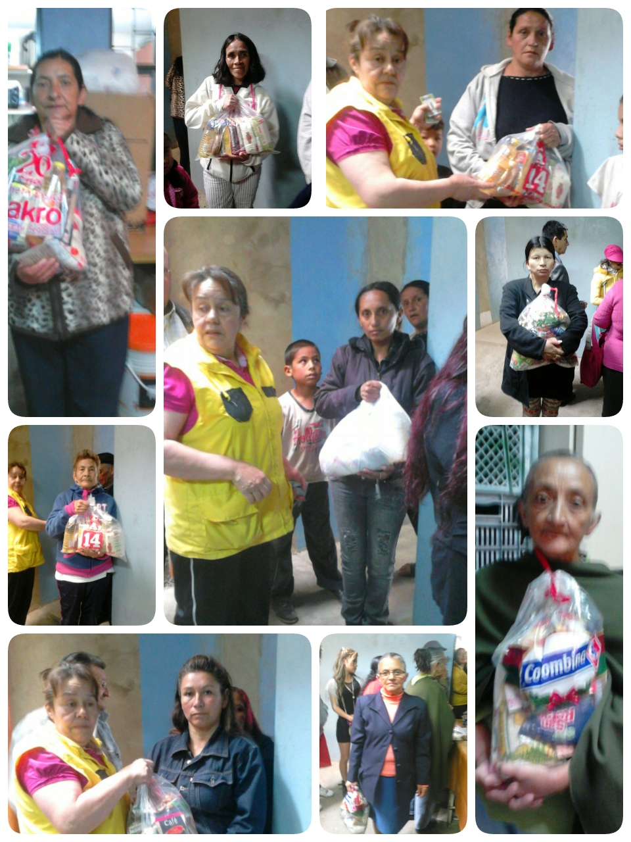
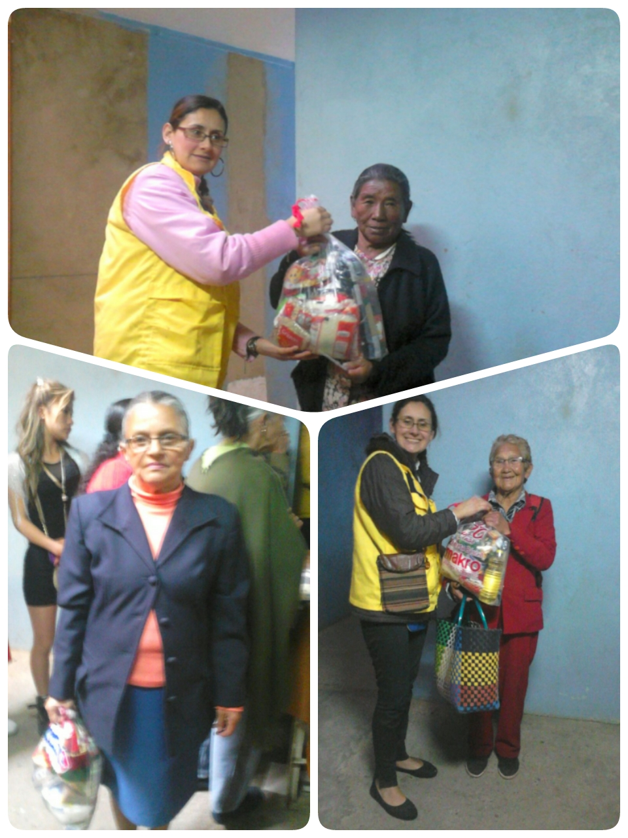
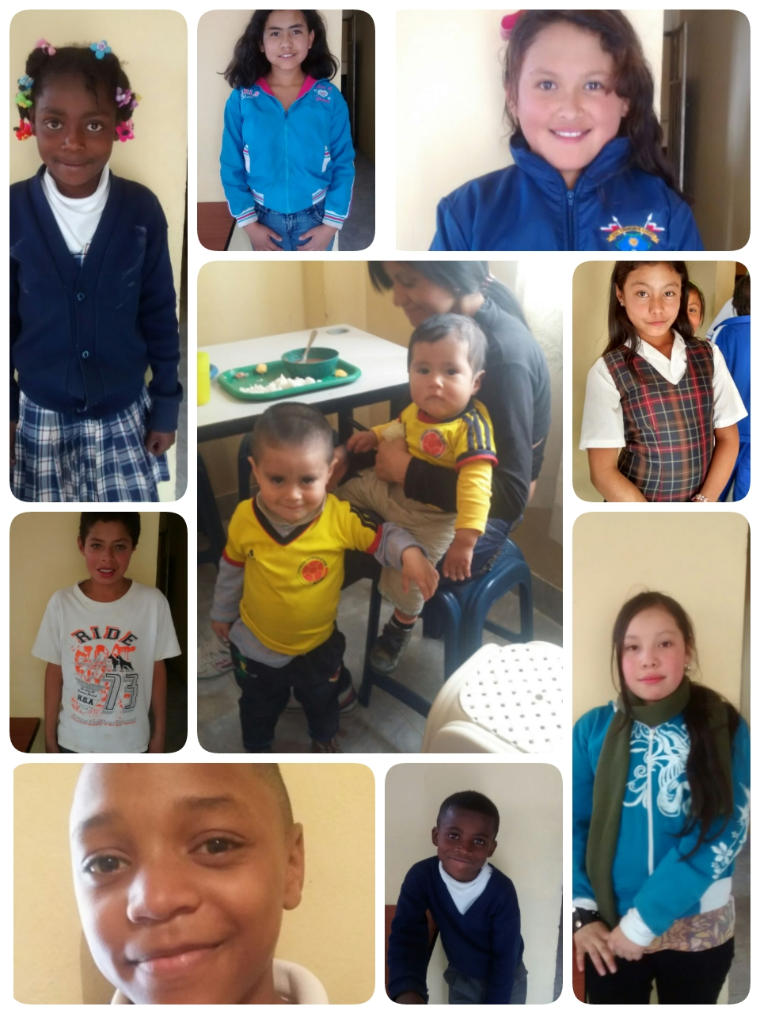
Actividad
Resultados
Almuerzos entregados en este mes: 5280 almuerzos.
Mes de septiembre

Slide 12
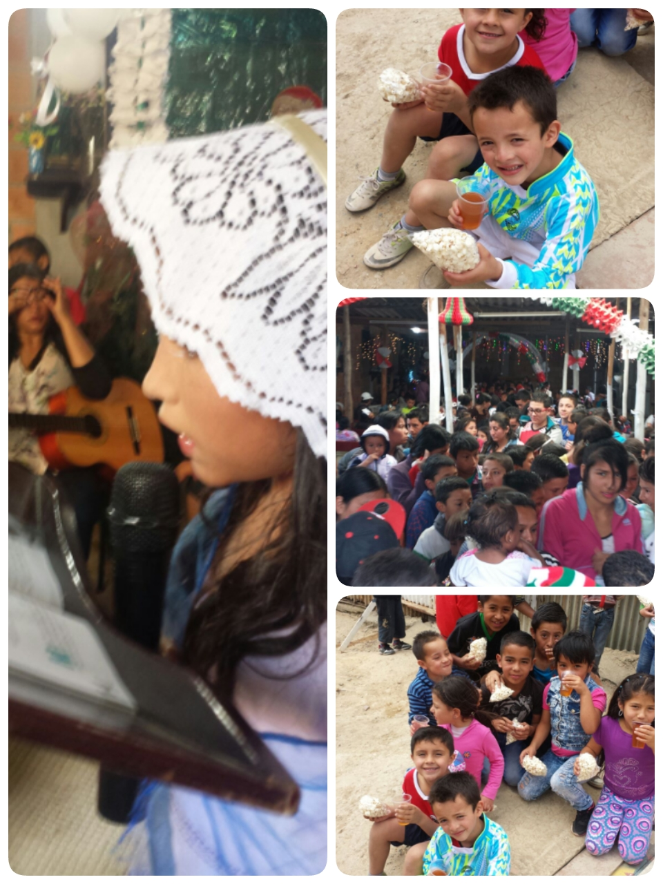
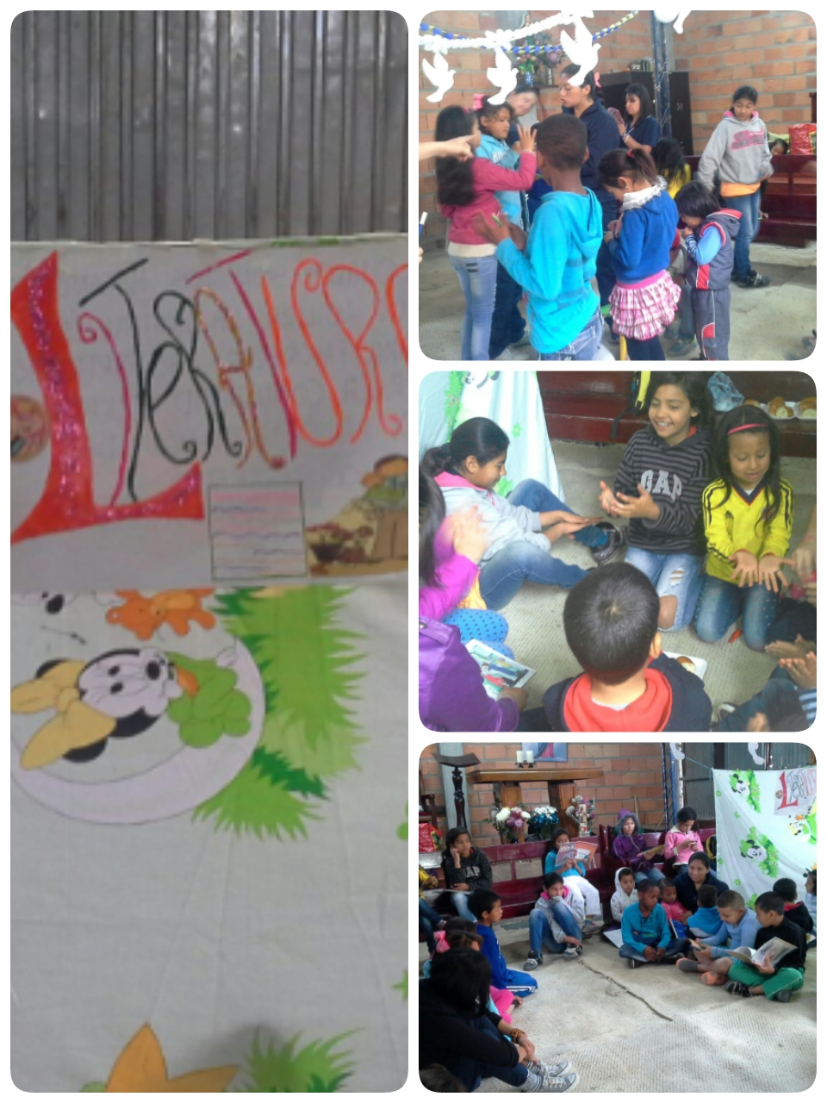
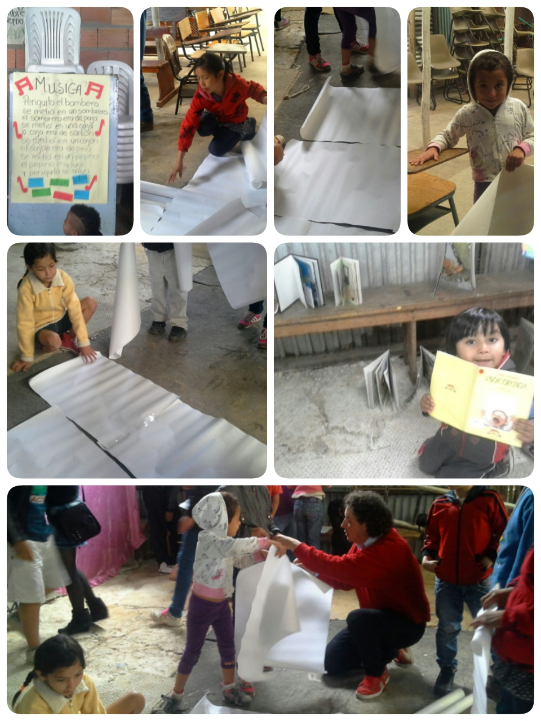
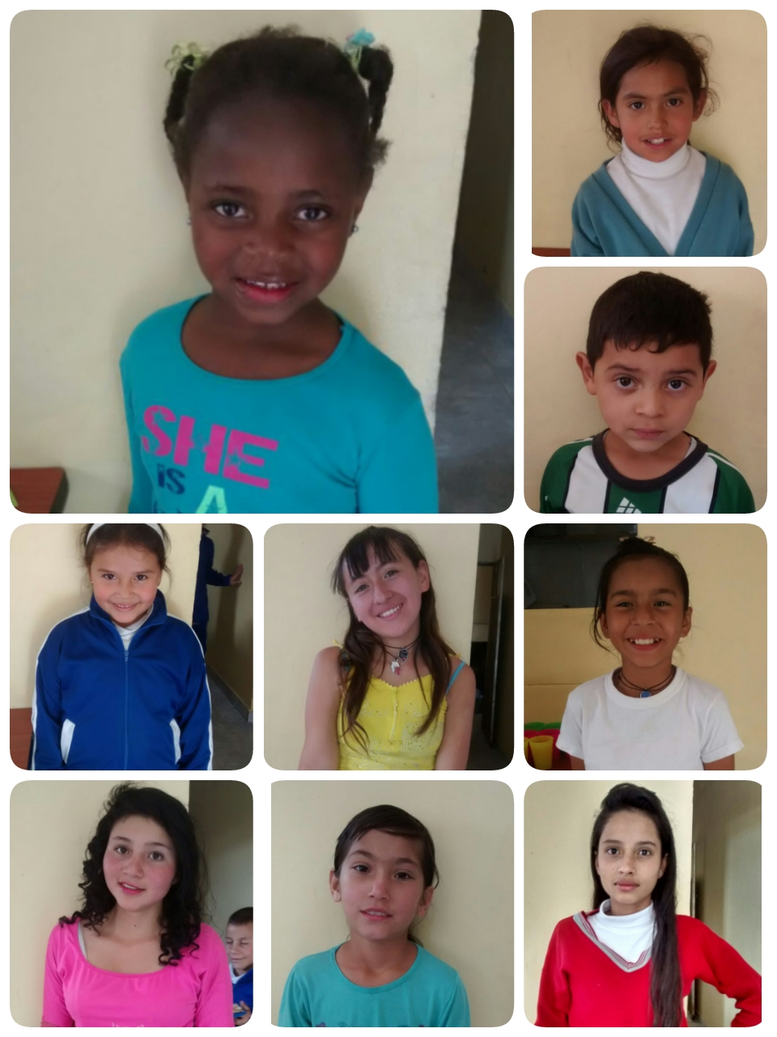
Actividad
Resultados
Mes de octubre
Almuerzos entregados en este mes: 2600 almuerzos.

Slide 13
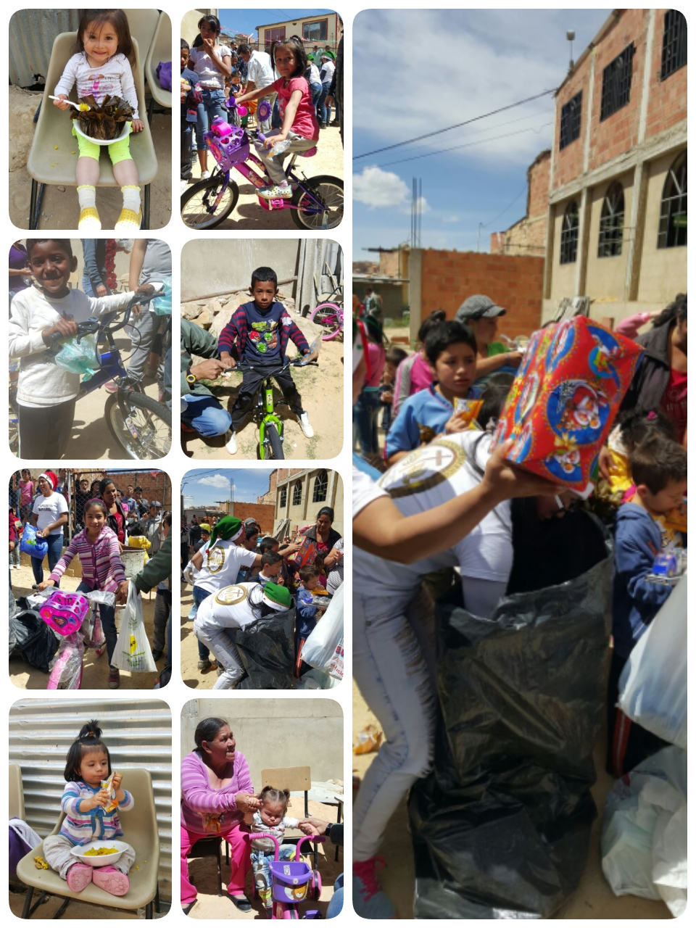
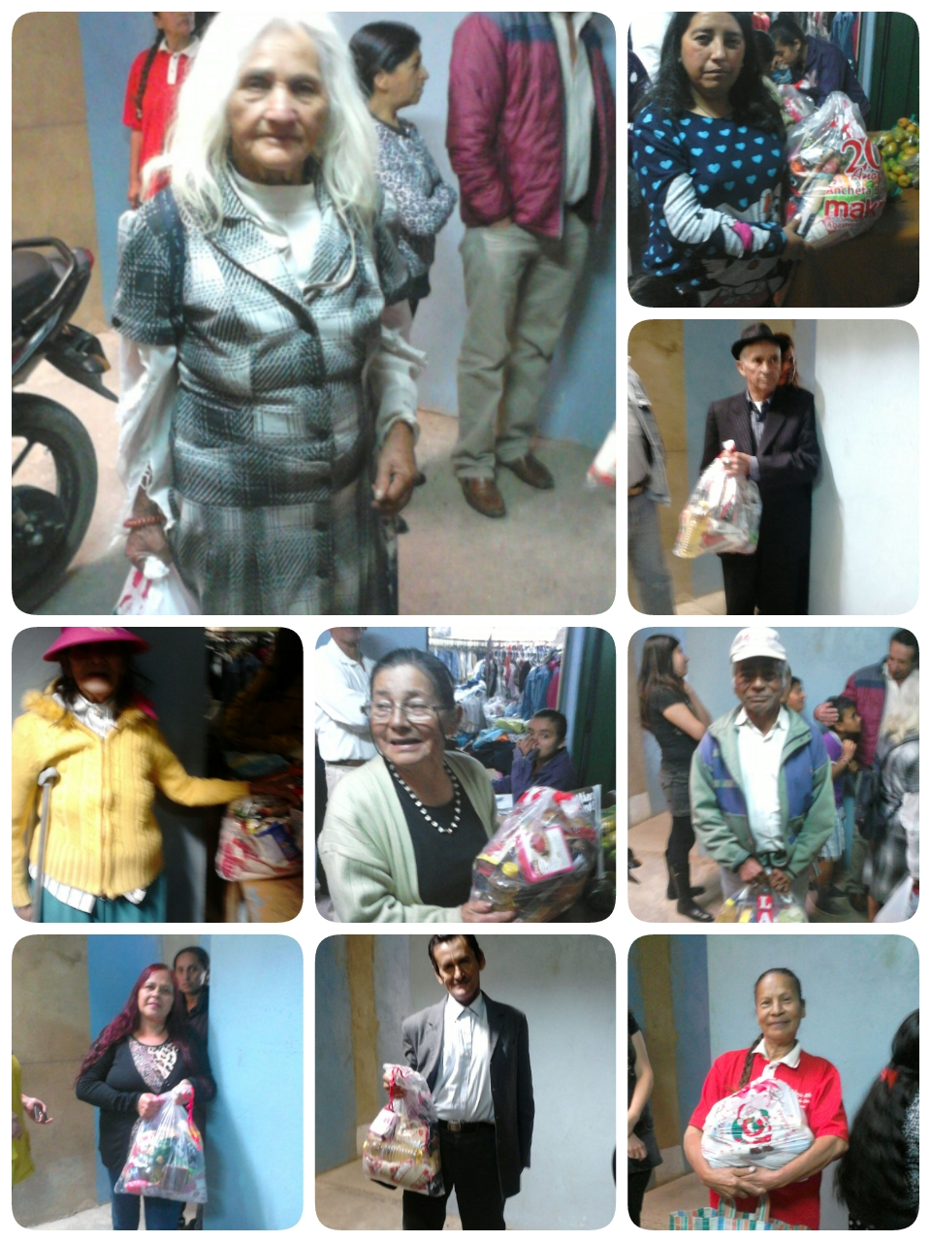
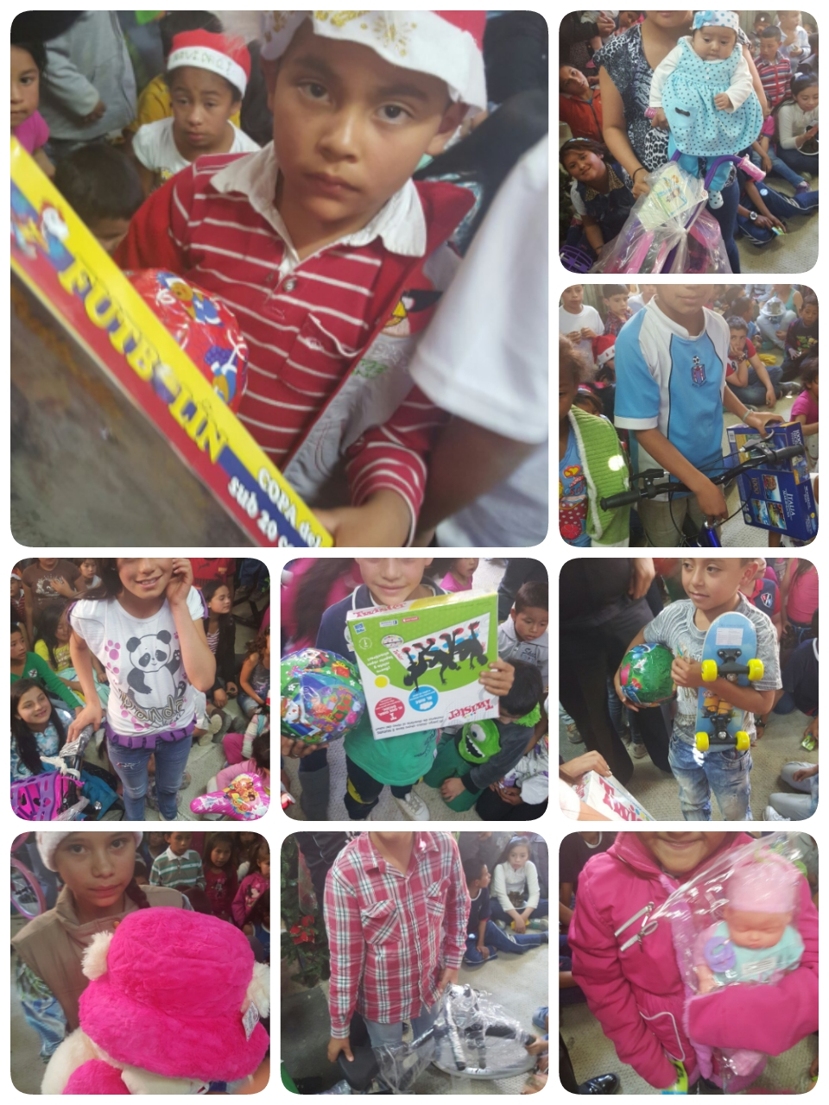
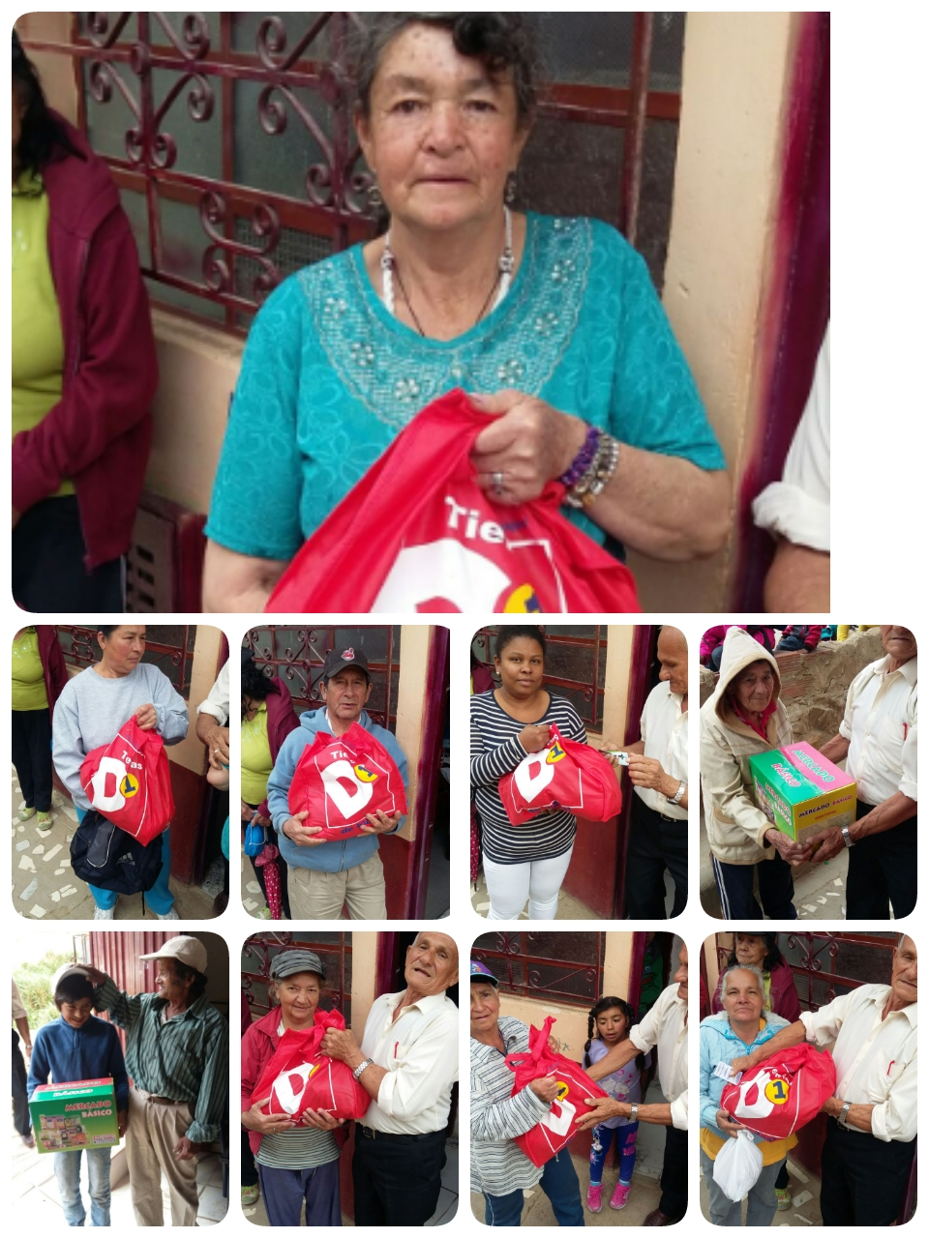
Actividad
Mes de noviembre
Resultados
Almuerzos entregados en este mes: 1300

Slide 14
Contactos:
www. artsuma.org
Celular: 3176814370 – 3176460251

